Slide 1

Khởi động

Slide 2

Khởi động
Các em hãy cùng xem video dưới đây và trả lời câu hỏi: Em có cảm nhận gì sau khi xem video?

Slide 3
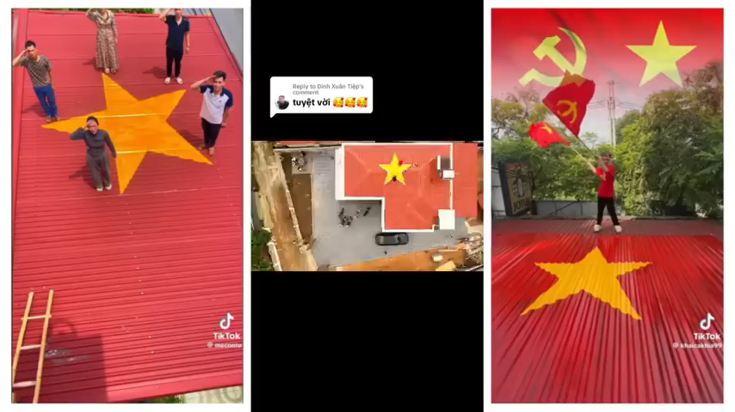
Notes:
https://www.youtube.com/watch?v=OhBFeNihulU&t=189s

Slide 4

Video nói lên tình yêu quê hương đất nước của người dân Việt Nam được thể hiện qua nhiều hình thức: có thể là hành động, có thể là những giai điệu tự hào.
Tình yêu quê hương, đất nước là mạch nguồn thiêng liêng trong mỗi trái tim mỗi người dân Việt Nam, đây cũng chính là chủ đề của bài 7.

Slide 5
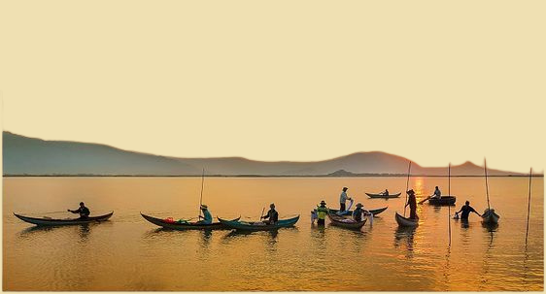

BÀI 7:
THƠ TÁM CHỮ VÀ THƠ TỰ DO
Quê hương
Tế Hanh

Slide 6



MỤC TIÊU BÀI HỌC
Nhận biết và phân tích được nét độc đáo về hình thức của bài thơ tám chữ hoặc thơ tự do thể hiện qua kết cấu, bố cục, ngôn ngữ, biện pháp tu từ.
Nhận biết và phân tích được tình cảm, cảm xúc, cảm hứng chủ đạo, tư tưởng của người viết thể hiện qua văn bản.
Liên hệ được các vấn đề được đề cập trong văn bản, các thông điệp trong văn bản với những vấn đề của xã hội đương đại.
Biết cách đọc hiểu kiểu văn bản thơ tám chữ và thơ tự do

Slide 7

I. TRI THỨC NGỮ VĂN
  HS hoạt động nhóm đôi, nhiệm vụ được chia theo 3 dãy bàn
  HS dựa vào kiến thức đã học và đọc Tri thức Ngữ Văn trong SGK tr.33; hãy hoàn thành PHT
  NV1 (dãy 1): Nêu đặc trưng của thơ tự do và thơ tám chữ.
  NV2 (dãy 2): Trình bày kết cấu, bố cục và ngôn từ trong tác phẩm thơ.
  NV3 (dãy 3): Nêu cảm hứng chủ đạo và tư tưởng của tác phẩm.

Slide 8
I. TRI THỨC NGỮ VĂN
1.Đặc trưng của văn bản thơ tám chữ và thơ tự do
Phương diện | Đặc điểm thơ tám chữ | Đặc điểm thơ tự do
Số chữ / dòng | Mỗi dòng thơ có 8 chữ | Không quy định số lượng chữ
Số dòng / khổ | Số dòng không hạn định | Số dòng không hạn định
Cách gieo vần | Gieo vần theo nhiều cách khác nhau nhưng phổ biến nhất là vần chân | Gieo vần linh hoạt
Cách ngắt nhịp | Cách ngắt nhịp đa dạng | Cách ngắt nhịp đa dạng
Tính chất | Có tính chất tương đối phóng khoáng nhưng rất chú trọng tính nhạc trong thơ | Có tính chất phóng khoáng, tự do, thiện hiện cảm xúc của người viết

Slide 9
I. TRI THỨC NGỮ VĂN
2. Kết cấu, bố cục, ngôn từ
Kết cấu là sự sắp xếp, tổ chức các thành tố của một bài thơ thành một đơn vị ________________________ có ý nghĩa tùy theo nội dung và bài thơ.
+ Khi sáng tác người viết có những mục đích nhất định về __________ và ___________
+Theo những mục đích ấy, tác giả sẽ xây dựng một kiểu_________ nghĩa là bố trí, sắp xếp từ ngữ, các dòng hoặc khổ hay đoạn thơ để khắc họa ______________________ và ________________theo trật tự nhất định.
thống nhất, hoàn chỉnh
tư tưởng
nghệ thuật
kết cấu
hình tượng nghệ thuật
bộc lộ cảm xúc

Slide 10
I. TRI THỨC NGỮ VĂN
2. Kết cấu, bố cục, ngôn từ
– Bố cục là bề mặt của ____________ Ở những tác phẩm có dung lượng ngắn_________có thể trùng hợp với kết cấu.
Kết cấu
bố cục

Slide 11
I. TRI THỨC NGỮ VĂN
2. Kết cấu, bố cục, ngôn từ
chất liệu
Ngôn từ là _________ của thơ. Ngôn từ thơ được cấu tạo đặc biệt có _______và có _______; có tính hàm súc, cô đọng nhờ việc sử dụng nhiều biện pháp tu từ; có cách kết hợp từ mới và bất ngờ; giàu nhạc tính với những âm thanh luyến láy, từ ngữ trùng điệp, phối hợp bằng trắc, …
vần
nhịp

Slide 12
I. TRI THỨC NGỮ VĂN
3. Cảm hứng chủ đạo và tư tưởng tác phẩm
Cảm hứng chủ đạo là trạng thái tình cảm _____________________xuyên suốt tác phẩm nghệ thuật, gắn liền với một tư tưởng xác định, một đánh giá nhất định, gây tác động đến cảm xúc của những người tiếp nhận.
mãnh diệt, say đắm

Slide 13
I. TRI THỨC NGỮ VĂN
3. Cảm hứng chủ đạo và tư tưởng tác phẩm
Tư tưởng của tác phẩm là ____________________________đã nêu lên, là nhận thức mà tác giả muốn trao đổi, nhắn gửi, đối thoại với người đọc.
sự lí giải đối với chủ thể

Slide 14
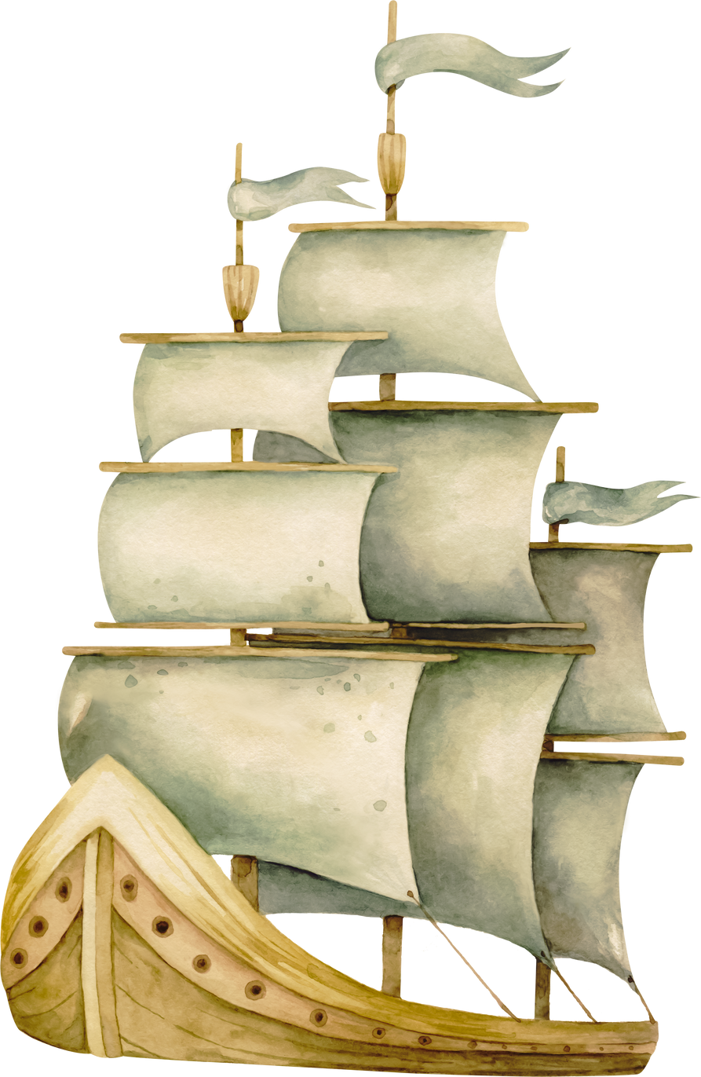

II. ĐỌC HIỂU VĂN BẢN
  Chuẩn bị đọc
Gọi thuyền

Slide 15
  Chuẩn bị đọc
-Luật chơi: bạn đầu tiên đứng lên sẽ nói: “Gọi thuyền! Gọi thuyền!” các bạn dưới lớp sẽ đáp lời: “Thuyền ai? thuyền ai?”. Bạn sẽ nói tên 1 bạn trong lớp, ví dụ “Thuyền Hoa! Thuyền Hoa!” thì bạn Hoa sẽ đứng lên và đọc 2 câu thơ bất kì viết về Quê hương mà em thuộc. Đọc hết 2 câu, bạn Hoa lại tiếp tục “Gọi thuyền! Gọi thuyền!” và gọi tên bạn tiếp theo.
- Trò chơi kéo dài khoảng 2-3 phút, bạn nào chiến thắng sẽ được GV tặng điểm thưởng, bạn nào thua sẽ thực hiện thử thách.

Slide 16


Thuở còn thơ ngày hai buổi đến trường
Yêu quê hương qua từng trang sách nhỏ:
"Ai bảo chăn trâu là khổ? "
Tôi mơ màng nghe chim hót trên cao
Những ngày trốn học
Đuổi bướm cầu ao
Mẹ bắt được...
Chưa đánh roi nào đã khóc!
Có cô bé nhà bên
Nhìn tôi cười khúc khích
Mắt đen tròn thương thương quá đi thôi...
(Giang Nam)
Với Giang Nam, quê hương là người em gái nhỏ!

Slide 17


Quê hương là gì hả mẹ
Mà cô giáo dạy hãy yêu?
Quê hương là gì hả mẹ
Ai đi xa cũng nhớ nhiều?
Quê hương là chùm khế ngọt
Cho con trèo hái mỗi ngày
Quê hương là đường đi học
Con về rợp bướm vàng bay
Quê hương là gì hả mẹ
Mà cô giáo dạy hãy yêu?
Quê hương là gì hả mẹ
Ai đi xa cũng nhớ nhiều?
Quê hương là chùm khế ngọt
Cho con trèo hái mỗi ngày
Quê hương là đường đi học
Con về rợp bướm vàng bay
Quê hương là con diều biếc
Tuổi thơ con thả trên đồng
Quê hương là con đò nhỏ
Êm đềm khua nước ven sông
Quê hương là cầu tre nhỏ
Mẹ về nón lá nghiêng che
Là hương hoa đồng cỏ nội
Bay trong giấc ngủ đêm hè...
(Đỗ Trung Quân)
Quê hương là con diều biếc
Tuổi thơ con thả trên đồng
Quê hương là con đò nhỏ
Êm đềm khua nước ven sông
Quê hương là cầu tre nhỏ
Mẹ về nón lá nghiêng che
Là hương hoa đồng cỏ nội
Bay trong giấc ngủ đêm hè...
(Đỗ Trung Quân)
Với Đỗ Trung Quân quê hương lại là chùm khế ngọt, là con diều, là cầu tre....

Slide 18

  Chuẩn bị đọc
Với Tế Hanh
Quê hương là gì?
Là mùi biển cả ...
Là người dân làng chài...
Là tình yêu...
Là...
TẾ HANH

Slide 19
2. Đọc văn bản
Tiêu chí | Đạt | CĐ
Đọc diễn cảm, không bỏ từ, thêm từ.
Đọc to, rõ bảo đảm trong không gian lớp học, cả lớp cùng nghe được.
Tốc độ đọc phù hợp.
Sử dụng giọng điệu khác nhau để thể hiện được cảm xúc của nhân vật trữ tình

Slide 20

2. Đọc văn bản
THử TàI Chú ý
  Sau khi đọc trả lời một số câu hỏi để kiểm tra mức độ chú ý và nắm bắt thông tin trong bài.
  HS trả lời cá nhân, mỗi câu trả lời đúng GV tặng HS điểm thưởng

Slide 21

2. Đọc văn bản
THử TàI Chú ý
A. Thu mua cá
Câu 1: Nghề nghiệp được nhắc đến trong bài là gì?
B. Dệt chài lưới
C. Nghề chài lưới
D. Nghề bán cá

Slide 22
2. Đọc văn bản
THử TàI Chú ý
A. Tác giả (tôi)
Câu 2: Ai là người bộc lộ cảm xúc, suy nghĩ trong bài thơ?
B. Ngư dân
C. Dân trai tráng
D. Làng chài

Slide 23
2. Đọc văn bản
THử TàI Chú ý
A. Gieo vần lưng
Câu 3: Xác định cách gieo vần chủ yếu trong bài khổ thơ thứ 2.
B. Gieo vần chân liền
C. Gieo vần chân cách
D. Không gieo vần

Slide 24
2. Đọc văn bản
THử TàI Chú ý
A. Con sóng
Câu 4: Con thuyền được ví với điều gì?
B. Mảnh hồn làng
C. Ngư dân
D. Con tuấn mã

Slide 25
2. Đọc văn bản
THử TàI Chú ý
Câu 5: Xa quê hương tác giả nhớ những gì?
A. Người dân, con thuyền, cánh buồm, mùi biển
C. Nước xanh, cá bạc, cánh buồm, con thuyền
B. Nước xanh, cá bạc, cánh buồm, mùi biển
D. Nước xanh, cá bạc, những chuyến ra khơi

Slide 26
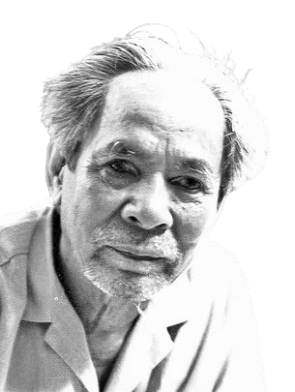


3. Khám phá văn bản
3.1 Tác giả, văn bản
HS thực hiện nhiệm vụ theo cặp đôi, trong vòng 5 phút.
Dựa vào SGK và những hiểu biết của bản thân em, trình bày hiểu biết về tác giả Tế Hanh và xuất xứ văn bản Quê hương.

Slide 27
3. Khám phá văn bản
3.1 Tác giả, văn bản
a. Tác giả
Tế Hanh (1921-2009), tên khai sinh là Trần Tế Hanh
Quê: ở một làng chài ven biển tỉnh Quảng Ngãi
Ông góp mặt ở chặng cuối của phong trào thơ mới với những bài thơ mang nặng nỗi buồn và tình yêu quê hương thắm thiết.

Slide 28
3. Khám phá văn bản
3.1 Tác giả, văn bản
a. Tác giả
Sau năm 1975 ông chuyển sang sáng tác phục vụ cách mạng
Thơ của ông thể hiện nỗi nhớ quê hương da diết và khao khát Tổ quốc thống nhất
Năm 1996, ông được nhà nước trao tặng giải thưởng HCM về văn học Nghệ thuật.

Slide 29



3. Khám phá văn bản
3.1 Tác giả, văn bản
Một số tập thơ tiêu biểu có sức sống vượt thời gian: Hoa niên (1944), Gửi miền Bắc (1958), Tiếng sóng (1960), Hai nửa yêu thương (1963),…

Slide 30
3. Khám phá văn bản
3.1 Tác giả, văn bản
a. Tác giả
Thuở nhỏ, ông học trường làng, trường huyện sau ra học tại trường Quốc học Huế. Tế Hanh được biết đến nhiều với các tác phẩm như Nhớ con sông quê hương, Quê hương.

Slide 31
3. Khám phá văn bản
3.1 Tác giả, văn bản
a. Tác giả
Làng quê Tế Hanh là một vùng sông nước nằm ven bờ hạ lưu sông Trà Bồng, con sông đã “tắm mát” đời ông. Đây cũng chính là nơi tạo nên nguồn cảm hứng để thi nhân sáng tác các bài thơ nổi tiếng về sông nước quê hương của ông.

Slide 32
3. Khám phá văn bản
3.1 Tác giả, văn bản
b. Văn bản
  Bài thơ sáng tác năm 1939, là bài thơ mở đầu cho nguồn cảm hứng viết về quê hương của nhà thơ Tế Hanh.
  In lần đầu trong tập Nghẹn ngào (1939), sau in trong tập Hoa niên (1945)

Slide 33

3. Khám phá văn bản
3.2 Đọc hiểu văn bản
CHẶNG 1
Ra khơi

Slide 34
3. Khám phá văn bản
3.2 Đọc hiểu văn bản
  Lớp chia thành 4 nhóm, mỗi nhóm gồm 5 - 7 HS.
  Các nhóm tiến hành thảo luận 5p, thời gian báo cáo 1p/nhóm.
  Thực hiện bài trên PHT, khuyến khích trang trí phù hợp
  Nhóm 1: tìm hiểu về đặc trưng của thơ tám chữ
  Nhóm 2: Tìm hiểu về mạch cảm xúc và kết cấu bài thơ
  Nhóm 3: Tìm hiểu về bố cục bài thơ
  Nhóm 4: Tìm hiểu về cảm hứng chủ đạo của bài thơ

Slide 35
3. Khám phá văn bản
3.2 Đọc hiểu văn bản
Phương diện | Đặc điểm thơ tám chữ
Số chữ / dòng
Số dòng / khổ
Cách gieo vần
Cách ngắt nhịp
ĐT trữ tình
Nhân vật trữ tình
Nhóm 1
Nhóm 2:
  Bài thơ được chia thành mấy phần?
  Nội dung chính của từng phần là gì?

Slide 36
3. Khám phá văn bản
3.2 Đọc hiểu văn bản
Nhóm 3:
  Bài thơ được sắp xếp theo trật tự không gian hay thời gian?
  Lời thơ tập trung vào điều gì? Từ kết cấu đó gợi lên điều gì?
Nhóm 4:
  Cảm xúc xuyên suốt bài thơ là gì?
  Cảm xúc đó được thể hiện rõ trong những câu thơ nào?
  Tư tưởng xuyên suốt bài thơ là gì?

Slide 37
3.2.1 Đặc trưng của thơ tám chữ trong văn bản Quê hương
Phương diện | Đặc điểm thơ tám chữ
Số chữ / dòng | Mỗi dòng thơ có 8 chữ
Số dòng / khổ | Số dòng không hạn định (có khổ 2 dòng, khổ 6 dòng, 8 dòng, 4 dòng, …)
Cách gieo vần | gieo vần chân liền (sông - hồng, giang - làng, trắng - nắng, xăm - nằm)
Cách ngắt nhịp | đa dạng, linh hoạt (3/5, 3/3/3, 4/4,3/2/4 …)
ĐT trữ tình | Làng
Nhân vật trữ tình | Tôi

Slide 38
3.2.2 Tìm hiểu bố cục, kết cấu, mạch cảm xúc, cảm hứng chủ đạo của văn bản Quê hương
+ Phần 1 (2 câu đầu): giới thiệu chung về quê hương.
+ Phần 2 (6 câu sau): cảnh đoàn thuyền ra khơi đánh cá.
+ Phần 3 (8 câu tiếp): cảnh đoàn thuyền đánh cá trở về.
+ Phần 4 (4 câu còn lại): nỗi nhớ quê hương của tác giả.
Bố cục

Slide 39

3.2.2 Tìm hiểu bố cục, kết cấu, mạch cảm xúc, cảm hứng chủ đạo của văn bản Quê hương
Hình tượng quê hương được nhà thơ Tế Hanh thể hiện theo trật tự thời gian (hồi tưởng về quê hương trong quá khứ rồi trở về hiện tại, trong đó tập trung vào việc hồi tưởng)
Từ đó bộc lộ cảm xúc và tư tưởng của nhà thơ đối với hình tượng ấy.
Kết cấu

Slide 40
3.2.2 Tìm hiểu bố cục, kết cấu, mạch cảm xúc, cảm hứng chủ đạo của văn bản Quê hương
Mạch cảm xúc của bài thơ đi từ niềm tự hào về vẻ đẹp, con người quê hương đến nỗi nhớ quê hương tha thiết.
Mạch cảm xúc

Slide 41
3.2.2 Tìm hiểu bố cục, kết cấu, mạch cảm xúc, cảm hứng chủ đạo của văn bản Quê hương
  Cảm hứng chủ đạo của tác giả thể hiện trong bài thơ: tình yêu quê hương tha thiết.
  Cảm hứng đó được thể hiện rõ nhất ở các câu: Nay xa cách lòng tôi luôn tưởng nhớ/Tôi thấy nhớ cái mùi nồng mặn quá!
Cảm hứng chủ đạo

Slide 42
3. Khám phá văn bản
3.2 Đọc hiểu văn bản
CHẶNG 2
Vượt sóng

Slide 43
3. Khám phá văn bản
3.2 Đọc hiểu văn bản
  Lớp chia thành 4 nhóm, mỗi nhóm gồm 5 - 7 HS.
  Các nhóm tiến hành thảo luận 15p, thời gian báo cáo 3p/nhóm.
  Thực hiện bài trên PHT, khuyến khích trang trí phù hợp
Các nhóm thực hiện bài của nhóm trên giấy phiếu học tập, khuyến khích trang trí phù hợp với nhiệm vụ.

Slide 44
3.2.3 Tìm hiểu cảm xúc trữ tình trong bài thơ Quê hương
Nhóm 1
Nhiệm vụ | Định hướng | Nội dung
Bức tranh quê hương của tác giả Tế Hanh | Chép những câu thơ giới thiệu chung về quê hương tác giả (nghề nghiệp của làng, vị trí địa lí).
Bức tranh quê hương của tác giả Tế Hanh | Chép những câu thơ giới thiệu chung về quê hương tác giả (nghề nghiệp của làng, vị trí địa lí).
Bức tranh quê hương của tác giả Tế Hanh | Nhận xét khái quát về làng quê của tác giả.
Bức tranh quê hương của tác giả Tế Hanh | Nhận xét khái quát về làng quê của tác giả.
Bức tranh quê hương của tác giả Tế Hanh | Em thích nhất hình ảnh nào trong bài thơ Quê hương? Vì sao? Vẽ một bức tranh miêu tả vẻ đẹp của quê hương tác giả thông qua lời bài thơ Quê hương.
Bức tranh quê hương của tác giả Tế Hanh | Em thích nhất hình ảnh nào trong bài thơ Quê hương? Vì sao? Vẽ một bức tranh miêu tả vẻ đẹp của quê hương tác giả thông qua lời bài thơ Quê hương.

Slide 45
3.2.3 Tìm hiểu cảm xúc trữ tình trong bài thơ Quê hương
Nhóm 2
Định hướng | Hình ảnh đoàn thuyền đánh cá ra khơi | Hình ảnh đoàn thuyền đánh cá trở về
Cảnh đoàn thuyền ra khơi và khi trở về được miêu tả với những từ ngữ, hình ảnh nào?
Cảnh đoàn thuyền ra khơi và khi trở về được miêu tả với những từ ngữ, hình ảnh nào?
Tác giả đã sử dụng những biện pháp nghệ thuật nào để làm nổi bật vẻ đẹp đoàn thuyền khi ra khơi và khi trở về?
Tác giả đã sử dụng những biện pháp nghệ thuật nào để làm nổi bật vẻ đẹp đoàn thuyền khi ra khơi và khi trở về?
Nhận xét về vẻ đẹp của bức tranh đoàn thuyền ra khơi và trở về
Nhận xét về vẻ đẹp của bức tranh đoàn thuyền ra khơi và trở về

Slide 46
3.2.3 Tìm hiểu cảm xúc trữ tình trong bài thơ Quê hương
Nhóm 3
Định hướng | Hình ảnh người dân chài ra khơi | Hình ảnh người dân chài trở về
Hình ảnh con người ra khơi và khi trở về được miêu tả với những từ ngữ, hình ảnh nào?
Hình ảnh con người ra khơi và khi trở về được miêu tả với những từ ngữ, hình ảnh nào?
Tác giả đã sử dụng những biện pháp nghệ thuật nào để làm nổi bật vẻ đẹp của người dân làng chài?
Tác giả đã sử dụng những biện pháp nghệ thuật nào để làm nổi bật vẻ đẹp của người dân làng chài?
Nhận xét về vẻ đẹp của người lao động nơi đây.
Nhận xét về vẻ đẹp của người lao động nơi đây.

Slide 47
3.2.3 Tìm hiểu cảm xúc trữ tình trong bài thơ Quê hương
Nhóm 4
Nhiệm vụ | Định Hướng | Nội dung
Vẽ nỗi nhớ của tác giả về quê hương. | Khi đi xa quê Tế Hanh nhớ những hình ảnh nào của quê hương?
Vẽ nỗi nhớ của tác giả về quê hương. | Khi đi xa quê Tế Hanh nhớ những hình ảnh nào của quê hương?
Vẽ nỗi nhớ của tác giả về quê hương. | Hình ảnh “con thuyền” trong 4 câu thơ cuối gợi cho em điều gì?
Vẽ nỗi nhớ của tác giả về quê hương. | Hình ảnh “con thuyền” trong 4 câu thơ cuối gợi cho em điều gì?
Vẽ nỗi nhớ của tác giả về quê hương. | Xác định chủ đề, đề tài, tư tưởng của bài thơ.
Vẽ nỗi nhớ của tác giả về quê hương. | Xác định chủ đề, đề tài, tư tưởng của bài thơ.
Vẽ nỗi nhớ của tác giả về quê hương. | Qua bài thơ này em rút ra được bài học và thông điệp gì?

Slide 48

3.2.3 Tìm hiểu cảm xúc trữ tình trong bài thơ Quê hương
a. Giới thiệu chung về quê hương (hai câu đầu)
Làng tôi ở vốn làm nghề chài lưới
Nước bao vây cách biển nửa ngày sông
Nhận xét khái quát về làng quê của tác giả?

Slide 49
Nghề truyền thống
Làng tôi ở vốn làm nghề chài lưới
Nước bao vây cách biển nửa ngày sông.
Vị trí của làng
sống chung với nước, đi thuyền nửa ngày xuôi sông thì ra tới biển nước bao vây cách biển nửa ngày sông

Slide 50

3.2.3 Tìm hiểu cảm xúc trữ tình trong bài thơ Quê hương
a. Giới thiệu chung về quê hương (hai câu đầu)
Làng tôi ở vốn làm nghề chài lưới
Nước bao vây cách biển nửa ngày sông
- Nghề truyền thống: nghề chài lưới.
- Vị trí của làng: nước bao vây cách biển nửa ngày sông.
Lời giới thiệu nhẹ nhàng, tâm tình

Slide 51
3.2.3 Tìm hiểu cảm xúc trữ tình trong bài thơ Quê hương
Nhóm 2
Định hướng | Hình ảnh đoàn thuyền đánh cá ra khơi | Hình ảnh đoàn thuyền đánh cá trở về
Cảnh đoàn thuyền ra khơi và khi trở về được miêu tả với những từ ngữ, hình ảnh nào?
Cảnh đoàn thuyền ra khơi và khi trở về được miêu tả với những từ ngữ, hình ảnh nào?
Tác giả đã sử dụng những biện pháp nghệ thuật nào để làm nổi bật vẻ đẹp đoàn thuyền khi ra khơi và khi trở về?
Tác giả đã sử dụng những biện pháp nghệ thuật nào để làm nổi bật vẻ đẹp đoàn thuyền khi ra khơi và khi trở về?
Nhận xét về vẻ đẹp của bức tranh đoàn thuyền ra khơi và trở về
Nhận xét về vẻ đẹp của bức tranh đoàn thuyền ra khơi và trở về

Slide 52
3.2.3 Tìm hiểu cảm xúc trữ tình trong bài thơ Quê hương
b. Cảnh đoàn thuyền - ngư dân ra khơi đánh cá và trở về
Đoàn thuyền ra khơi
Không gian tươi sáng
Hình ảnh so sánh
Khi trời trong, gió nhẹ, sớm mai hồng,
Dân trai tráng bơi thuyền đi đánh cá.
Chiếc thuyền nhẹ hăng như con tuấn mã Phăng mái chèo mạnh mẽ vượt trường giang Cánh buồm giương to như mảnh hồn làng Rướn thân trắng bao la thâu góp gió...
Động từ mạnh

Slide 53
3.2.3 Tìm hiểu cảm xúc trữ tình trong bài thơ Quê hương
b. Cảnh đoàn thuyền - ngư dân ra khơi đánh cá và trở về
Đoàn thuyền ra khơi
- Không gian: trời trong, gió nhẹ
=> Gợi sự tươi mới, trẻ trung.
- Hình ảnh chiếc thuyền: được tập trung miêu tả với nhiều chi tiết
+ So sánh: hăng như con tuấn mã,
+ Động từ mạnh, dứt khoát: phăng, vượt
=> Gợi tả sức mạnh của con thuyền.

Slide 54
3.2.3 Tìm hiểu cảm xúc trữ tình trong bài thơ Quê hương
b. Cảnh đoàn thuyền - ngư dân ra khơi đánh cá và trở về
Đoàn thuyền ra khơi
- Cánh buồm – so sánh – mảnh hồn làng
=> Cái vô hình trở nên hữu hình, linh hồn của làng trở thành thứ dẫn đường chỉ lối, tăng thêm sức mạnh cho con người trước sóng to gió lớn. Con thuyền đã mang theo cả tin yêu, hạnh phúc và hi vọng của những người dân nơi đây.

Slide 55
3.2.3 Tìm hiểu cảm xúc trữ tình trong bài thơ Quê hương
b. Cảnh đoàn thuyền - ngư dân ra khơi đánh cá và trở về
Đoàn thuyền ra khơi
- Động từ rướn, thâu
=> Gợi hình ảnh của cánh buồm mạnh mẽ, rộng lớn.
Một bức tranh thiên nhiên sáng tạo tuyệt vời nhất. Đó là niềm tự hào, sự ca ngợi quê hương, đất nước.

Slide 56
3.2.3 Tìm hiểu cảm xúc trữ tình trong bài thơ Quê hương
b. Cảnh đoàn thuyền - ngư dân ra khơi đánh cá và trở về
Đoàn thuyền trở về
Hình ảnh thuyền về
Ngày hôm sau ồn ào trên bến đỗ
Khắp dân làng tấp nập đón ghe về.
Nhờ ơn trời, biển lặng, cá đầy ghe
Những con cá tươi ngon thân bạc trắng.
…
Chiếc thuyền im, bến mỏi trở về nằm,
Nghe chất muối thấm dần trong thớ vở.
Hình ảnh nhân hóa
Hình ảnh ẩn dụ

Slide 57
3.2.3 Tìm hiểu cảm xúc trữ tình trong bài thơ Quê hương
b. Cảnh đoàn thuyền - ngư dân ra khơi đánh cá và trở về
Đoàn thuyền trở về
- Ngày hôm sau ồn ào, tấp nập trên bến.
- Nhờ ơn trời cá đầy ghe.
- Những con cá tươi ngon thân bạc trắng.
=> Cuộc sống lao động vui tươi, rộn ràng, đầm ấm

Slide 58
3.2.3 Tìm hiểu cảm xúc trữ tình trong bài thơ Quê hương
b. Cảnh đoàn thuyền - ngư dân ra khơi đánh cá và trở về
Đoàn thuyền trở về
- Hình ảnh con thuyền: im, bến mỏi trở về nằm, chất muối thấm dần trong thớ vỏ.
- Nghệ thuật nhân hóa, ẩn dụ
=> Con thuyền cũng như có linh hồn biết mệt mỏi sau một chuyến lao động hăng say, cái mặn mòi của biển cả cũng đang thấm dần vào những thớ gỗ của nó.

Slide 59
3.2.3 Tìm hiểu cảm xúc trữ tình trong bài thơ Quê hương
Nhóm 3
Định hướng | Hình ảnh người dân chài ra khơi | Hình ảnh người dân chài trở về
Hình ảnh con người ra khơi và khi trở về được miêu tả với những từ ngữ, hình ảnh nào?
Hình ảnh con người ra khơi và khi trở về được miêu tả với những từ ngữ, hình ảnh nào?
Tác giả đã sử dụng những biện pháp nghệ thuật nào để làm nổi bật vẻ đẹp của người dân làng chài?
Tác giả đã sử dụng những biện pháp nghệ thuật nào để làm nổi bật vẻ đẹp của người dân làng chài?
Nhận xét về vẻ đẹp của người lao động nơi đây.
Nhận xét về vẻ đẹp của người lao động nơi đây.

Slide 60
3.2.3 Tìm hiểu cảm xúc trữ tình trong bài thơ Quê hương
b. Cảnh đoàn thuyền - ngư dân ra khơi đánh cá và trở về
Người dân ra khơi
Hình ảnh người dân
Khi trời trong, gió nhẹ, sớm mai hồng,
Dân trai tráng bơi thuyền đi đánh cá.

Slide 61
3.2.3 Tìm hiểu cảm xúc trữ tình trong bài thơ Quê hương
b. Cảnh đoàn thuyền - ngư dân ra khơi đánh cá và trở về
Người dân ra khơi
- Hình ảnh dân chài: trai tráng
=> khỏe mạnh, lực lưỡng, căng tràn sức sống.
Hình ảnh người dân với vẻ mặt hăm hở, tự tin tươi mới, tràn đầy sức sống ra khơi đánh cá, hứa hẹn một chuyến ra khơi bội thu, thắng lợi.

Slide 62
3.2.3 Tìm hiểu cảm xúc trữ tình trong bài thơ Quê hương
b. Cảnh đoàn thuyền - ngư dân ra khơi đánh cá và trở về
Người dân trở về
Khung cảnh trở về
Ngày hôm sau ồn ào trên bến đỗ
Khắp dân làng tấp nập đón ghe về
“Nhờ ơn trời, biển lặng cá đầy ghe”,
Những con cá tươi ngon thân bạc trắng.
Dân chài lưới làn da ngăm rám nắng,
Cả thân hình nồng thở vị xa xăm;
Chiễc thuyền im, bến mỏi trở về nằm
Nghe chất muối thấm dần trong thớ vở
Lời cảm tạ thiên nhiên
Hình ảnh ẩn dụ_dân chài

Slide 63
3.2.3 Tìm hiểu cảm xúc trữ tình trong bài thơ Quê hương
b. Cảnh đoàn thuyền - ngư dân ra khơi đánh cá và trở về
Người dân trở về
- Người dân tấp nập, hớn hở với thành quả ra khơi.
- Sự ồn ào trên bến đỗ, với nét cười trên gương mặt báo hiệu sự bội thu của chuyến ra khơi.
- “Nhờ ơn trời”: đây là một nét đặc trưng của người lao động miền biển, họ cảm ơn mẹ thiên nhiên vì đã ban tặng những sản vật quý.

Slide 64
3.2.3 Tìm hiểu cảm xúc trữ tình trong bài thơ Quê hương
b. Cảnh đoàn thuyền - ngư dân ra khơi đánh cá và trở về
Người dân trở về
- Biện pháp ẩn dụ: hình ảnh con thuyền sau chuyến ra khơi tượng trưng cho hình ảnh người dân làng chài tự cảm nhận được thân thể mình sau một ngày lao động vất vả.
Vẻ đẹp của người lao động khỏe mạnh, tinh thần đầy sức sống, đậm chất miền biển.

Slide 65
3.2.3 Tìm hiểu cảm xúc trữ tình trong bài thơ Quê hương
Nhóm 4
Nhiệm vụ | Định Hướng | Nội dung
Vẽ nỗi nhớ của tác giả về quê hương. | Khi đi xa quê Tế Hanh nhớ những hình ảnh nào của quê hương?
Vẽ nỗi nhớ của tác giả về quê hương. | Khi đi xa quê Tế Hanh nhớ những hình ảnh nào của quê hương?
Vẽ nỗi nhớ của tác giả về quê hương. | Hình ảnh “con thuyền” trong 4 câu thơ cuối gợi cho em điều gì?
Vẽ nỗi nhớ của tác giả về quê hương. | Hình ảnh “con thuyền” trong 4 câu thơ cuối gợi cho em điều gì?
Vẽ nỗi nhớ của tác giả về quê hương. | Xác định chủ đề, đề tài, tư tưởng của bài thơ.
Vẽ nỗi nhớ của tác giả về quê hương. | Xác định chủ đề, đề tài, tư tưởng của bài thơ.
Vẽ nỗi nhớ của tác giả về quê hương. | Qua bài thơ này em rút ra được bài học và thông điệp gì?

Slide 66
3.2.3 Tìm hiểu cảm xúc trữ tình trong bài thơ Quê hương
c. Nỗi nhớ quê hương của tác giả
Nay xa cách lòng tôi luôn tưởng nhớ
Màu nước xanh, cá bạc, chiếc buồm vôi
Thoáng con thuyền rẽ sóng chạy ra khơi
Tôi thấy nhớ cái mùi nồng mặn quá!
Tình cảm
Hình ảnh

Slide 67
3.2.3 Tìm hiểu cảm xúc trữ tình trong bài thơ Quê hương
c. Nỗi nhớ quê hương của tác giả
- “luôn tưởng nhớ”: nỗi nhớ thường trực
+ màu nước xanh
+ màu cá bạc
+ cánh buồm vôi
+ mùi nồng mặn của biển quê hương

Slide 68
3.2.3 Tìm hiểu cảm xúc trữ tình trong bài thơ Quê hương
c. Nỗi nhớ quê hương của tác giả
- Hình ảnh con thuyền (hình ảnh tưởng tượng, mà cũng có thể là hình ảnh trong hiện thực)
- Câu thơ cảm thán: Tôi thấy nhớ cái mùi nồng mặn quá!
=> Nỗi nhớ da diết của nhà thơ.

Slide 69
3.2.3 Tìm hiểu cảm xúc trữ tình trong bài thơ Quê hương
c. Nỗi nhớ quê hương của tác giả
Khi xa quê hương tác giả nhớ tất cả những gì quen thuộc, đặc trưng nơi mình sinh ra và lớn lên; nhớ màu nước, con thuyền, cá bạc, nhớ cả mùi vị mặn mòi của biển cả quê hương. Đây là nỗi nhớ da diết thể hiện tình yêu quê hương tha thiết, sâu sắc của tác giả.

Slide 70
3.2.3 Tìm hiểu cảm xúc trữ tình trong bài thơ Quê hương
d. Đề tài, chủ đề, tư tưởng
Đề tài, chủ đề của văn bản Quê hương là gì?
Tư tưởng của văn bản Quê hương là gì?

Slide 71
3.2.3 Tìm hiểu cảm xúc trữ tình trong bài thơ Quê hương
d. Đề tài, chủ đề, tư tưởng
Đề tài: quê hương
Chủ đề: nỗi nhớ quê hương da diết của một người con xa xứ.
Tư tưởng: niềm tự hào, tình yêu tha thiết đối với quê hương làng biển của tác giả.

Slide 72
3.2.3 Tìm hiểu cảm xúc trữ tình trong bài thơ Quê hương
e. Bài học, thông điệp
Yêu mến quê hương – nơi chôn rau cắt rốn của mình
Những thông điệp và những bài học được nhà thơ gửi gắm trong văn bản Quê hương là gì?
Tự hào về vẻ đẹp của quê hương, đất nước.

Slide 73
Tình yêu với quê hương, đất nước qua mỗi thời đại được thể hiện như thế nào?

Slide 74


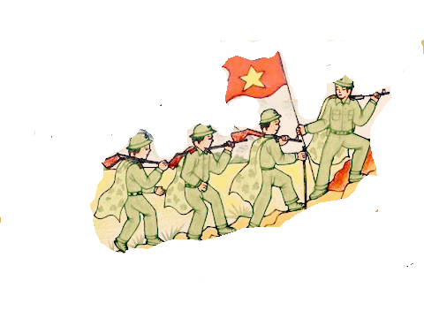


3.2.3 Tìm hiểu cảm xúc trữ tình trong bài thơ Quê hương
e. Bài học, thông điệp
Yêu quê hương, đất nước là...

Slide 75

3.2.3 Tìm hiểu cảm xúc trữ tình trong bài thơ Quê hương
e. Bài học, thông điệp
Yêu quê hương, đất nước là...

Slide 76
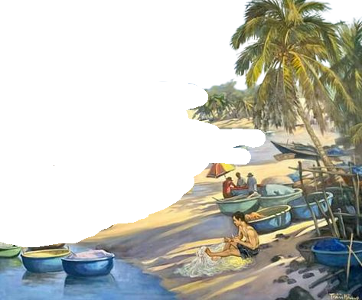


4. Luyện tập
CHẶNG 3
Cập bến

Slide 77
4. Luyện tập
Quê hương nơi gặp gỡ tâm hồn
- HS chia sẻ những cảm nhận trong PHT Quê hương nơi gặp gỡ tâm hồn
-GV sẽ gọi bất kì các bạn thuộc các nhóm lên chia sẻ
- HS làm việc cá nhân, thời gian: 7p, chia sẻ 1p/1hs

Slide 78

5. Vận dụng
- Nhiệm vụ 1: Bài thơ khơi gợi trong em tình cảm gì đối với nơi em đã sinh ra và lớn lên? (Trả lời bằng một đoạn văn khoảng 10 - 12 câu/ vẽ tranh/ làm thơ…)
- Nhiệm vụ 2: Đọc và chuẩn bị trước văn bản Bếp lửa (Bằng Việt)

Slide 79
Mở đoạn (1 câu) | Khẳng định bài thơ gợi cho em tình yêu và lòng biết ơn quê hương bởi đây không chỉ là nơi em sinh ra và lớn lên mà còn nuôi dưỡng và giáo dục em nên người.
Thân đoạn (6-7 câu) | Khái quát lại nỗi nhớ quê hương của tác giả trong bài thơ Quê hương. Khơi gợi về những kỉ niệm tuổi thơ với những trò chơi thú vị Khơi gợi lại những kỉ niệm bên người thân: bà, mẹ, … Từ đó khơi gợi lên tình yêu quê hương, đất nước trong lòng em.
Kết đoạn (1 câu) | Khẳng định dù đi đâu nhưng tình cảm với quê hương vẫn là điều không bao giờ thay đổi

